Slide 1

Имитационная Lean-игра:
«Подготовка к пробному уроку»

Slide 2


Что такое фабрика процессов?
Фабрика процессов - учебная площадка, имитирующая производственные процессы для практического обучения принципам и инструментам бережливого производства.

Slide 3
Подготовка к пробному уроку
ЦЕЛЬ
формирование навыков составления технологической карты пробного урока по специальностям педагогического профиля

Slide 4

Задачи процесса
Изучить механизм составления технологической карты пробного урока.
Выявить проблемы, найти их коренные причины, разработать план мероприятий по устранению.
Определить виды потерь в процессе разработки технологической карты.
Подобрать инструменты бережливого производства для устранения потерь.
Выстроить оптимизированный процесс создания технологической карты учебного занятия по заданному учебному предмету.
Цель – формирование навыков составления технологической карты пробного урока по специальностям педагогического профиля (возможны изменения в соответствии со спецификой профиля подготовки)

Slide 5
Распределение ролей
Оператор 1
Оператор 2
Оператор 3
Хронометрист
Аналитик
Заказчик
Цель – формирование навыков составления технологической карты пробного урока по специальностям педагогического профиля (возможны изменения в соответствии со спецификой профиля подготовки)

Slide 6
Распределение ролей
Оператор 1 | Заполнение таблицы по форме урока
Оператор 2 | Заполнение таблицы планируемых результатов
Оператор 3 | Заполнение таблицы ход урока
Хронометрист | Фиксирует временные рамки действий процесса
Аналитик | Оценивает вовлеченность участников в процесс и их действия
Заказчик | Выдает техническое задание для разработки технологической карты урока, проверяет качество выполнения по итогам раундов.
Цель – формирование навыков составления технологической карты пробного урока по специальностям педагогического профиля (возможны изменения в соответствии со спецификой профиля подготовки)

Slide 7
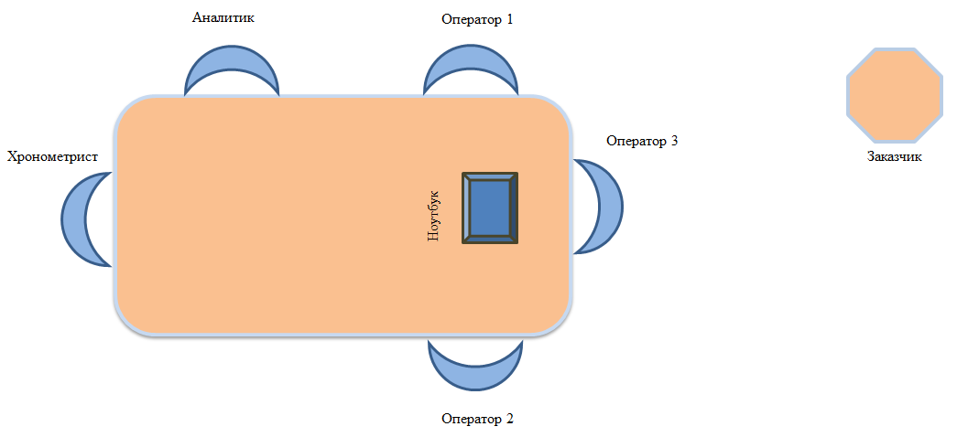
Схема расположения участников
Цель – формирование навыков составления технологической карты пробного урока по специальностям педагогического профиля (возможны изменения в соответствии со спецификой профиля подготовки)
Меняться ролями запрещено

Slide 8
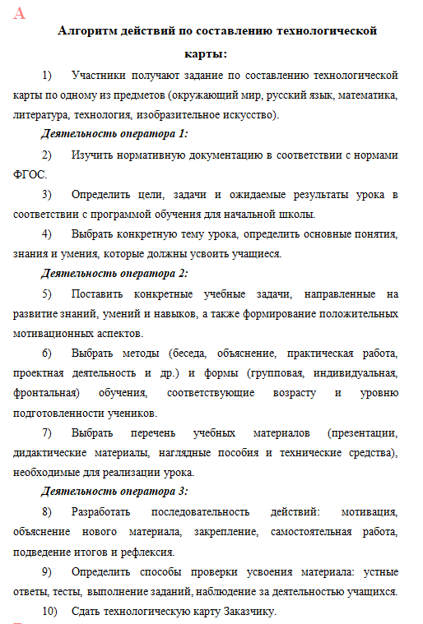
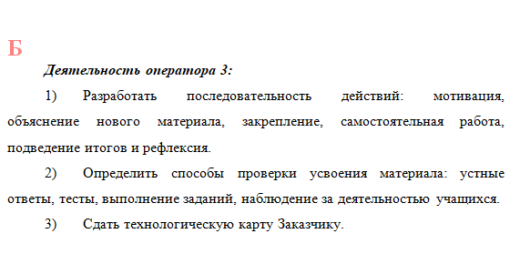
Алгоритм действий
На каждом рабочем месте располагается алгоритм действий (сторона А)
Индивидуальные действия расположены с обратной стороны (сторона Б)
Цель – формирование навыков составления технологической карты пробного урока по специальностям педагогического профиля (возможны изменения в соответствии со спецификой профиля подготовки)

Slide 9
1 раунд
Ознакомьтесь с алгоритмом выполнения процесса – 5 мин.
Цель – формирование навыков составления технологической карты пробного урока по специальностям педагогического профиля (возможны изменения в соответствии со спецификой профиля подготовки)
Есть ли у Вас вопросы?
На выполнение раунда отводится 20 минут
СТАРТ

Slide 10
Хронометраж
 | 1 раунд Хронометраж протекания процесса разработки техкарта (3 шт) по всем операциям | 2 раунд Хронометраж протекания процесса разработки техкарта (3 шт) по всем операциям | 3 раунд Хронометраж протекания процесса разработки техкарта (3 шт) по всем операциям
Оператор 1
Оператор 2
Оператор 3
Цель – формирование навыков составления технологической карты пробного урока по специальностям педагогического профиля (возможны изменения в соответствии со спецификой профиля подготовки)
Время выполнения - 3 минут

Slide 11
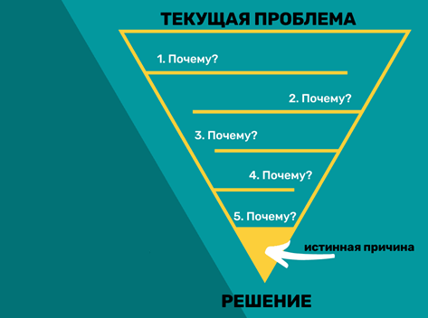
Аналитический этап
С помощью метода
«5 «ПОЧЕМУ», определяем коренную причину при составлении технологической карты пробного урока
Цель – формирование навыков составления технологической карты пробного урока по специальностям педагогического профиля (возможны изменения в соответствии со спецификой профиля подготовки)
Заполним карту текущего процесса с помощью доски канбан.

Slide 12
Аналитический отчет
 | 1 раунд | 2 раунд | 3 раунд
Заказ (техкарта по предмету)
Окружающий мир (на выбор)
Русский язык (на выбор)
Математика (на выбор)
Литература (на выбор)
Технология (на выбор)
Изобразительное искусство (на выбор)
Всего по плану
Количество техкарт
Продолжительность раунда (минут)
Выполнено техкарт в количестве
Брак
Незавершенная разработка (количество)
Статистика улучшений
Время операции 1
Время операции 2
Время операции 3
Совокупное время операций
Потери при производстве | - | - | -
 | - | - | -
 | - | - | -
 | - | - | -
 | - | - | -
Цель – формирование навыков составления технологической карты пробного урока по специальностям педагогического профиля (возможны изменения в соответствии со спецификой профиля подготовки)
Время –
5 минут

Slide 13
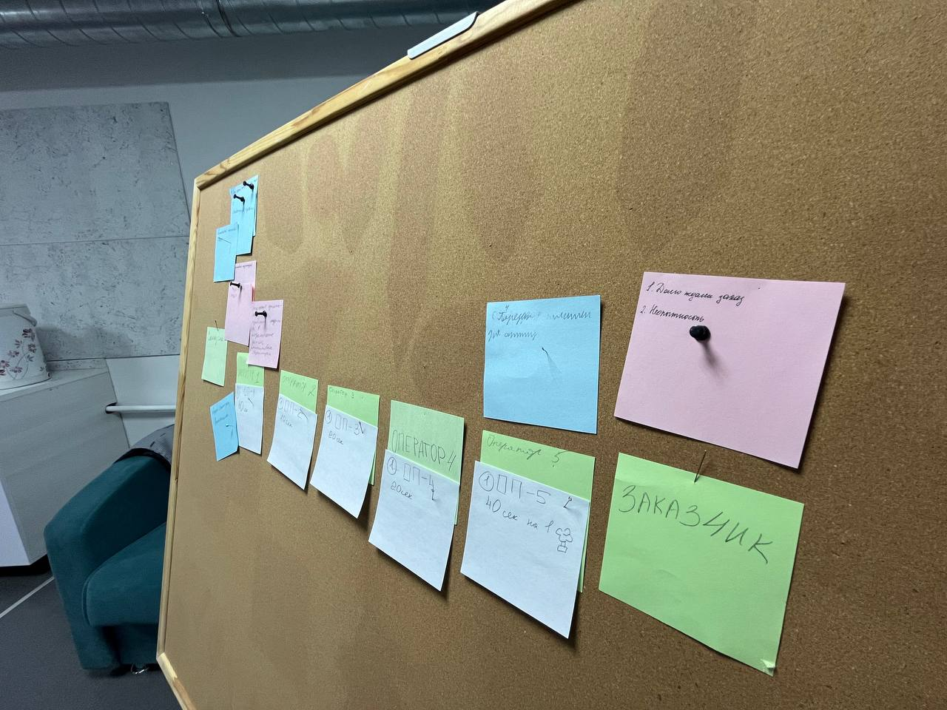
Доска канбан
Цель – формирование навыков составления технологической карты пробного урока по специальностям педагогического профиля (возможны изменения в соответствии со спецификой профиля подготовки)
Время выполнения - 10 минут

Slide 14
2 раунд
Внедряем кайзены– 5 минут
Цель – формирование навыков составления технологической карты пробного урока по специальностям педагогического профиля (возможны изменения в соответствии со спецификой профиля подготовки)
СТАРТ
Время раунда – 15 минут

Slide 15
Хронометраж
 | 1 раунд Хронометраж протекания процесса разработки техкарта (3 шт) по всем операциям | 2 раунд Хронометраж протекания процесса разработки техкарта (3 шт) по всем операциям | 3 раунд Хронометраж протекания процесса разработки техкарта (3 шт) по всем операциям
Оператор 1
Оператор 2
Оператор 3
Цель – формирование навыков составления технологической карты пробного урока по специальностям педагогического профиля (возможны изменения в соответствии со спецификой профиля подготовки)
Время выполнения - 1 минута

Slide 16
Аналитический этап
С помощью метода
«5 «ПОЧЕМУ», определяем коренную причину при составлении технологической карты пробного урока
Цель – формирование навыков составления технологической карты пробного урока по специальностям педагогического профиля (возможны изменения в соответствии со спецификой профиля подготовки)
Заполним карту текущего процесса с помощью доски канбан.

Slide 17
Аналитический отчет
 | 1 раунд | 2 раунд | 3 раунд
Заказ (техкарта по предмету)
Окружающий мир (на выбор)
Русский язык (на выбор)
Математика (на выбор)
Литература (на выбор)
Технология (на выбор)
Изобразительное искусство (на выбор)
Всего по плану
Количество техкарт
Продолжительность раунда (минут)
Выполнено техкарт в количестве
Брак
Незавершенная разработка (количество)
Статистика улучшений
Время операции 1
Время операции 2
Время операции 3
Совокупное время операций
Потери при производстве | - | - | -
 | - | - | -
 | - | - | -
 | - | - | -
 | - | - | -
Цель – формирование навыков составления технологической карты пробного урока по специальностям педагогического профиля (возможны изменения в соответствии со спецификой профиля подготовки)
Время –
3 минут

Slide 18
Доска канбан
Цель – формирование навыков составления технологической карты пробного урока по специальностям педагогического профиля (возможны изменения в соответствии со спецификой профиля подготовки)
Время выполнения - 5 минут

Slide 19
3 раунд
Если проблемы не решены, то внедряются новые кайзены
Цель – формирование навыков составления технологической карты пробного урока по специальностям педагогического профиля (возможны изменения в соответствии со спецификой профиля подготовки)
Если все проблемы решены, то раунд проводится для повторного тестирования
СТАРТ
Время раунда – 15 минут

Slide 20
Цель – формирование навыков составления технологической карты пробного урока по специальностям педагогического профиля (возможны изменения в соответствии со спецификой профиля подготовки)
Спасибо за игру!

